Slide 1


ROBOT ARM INSTRUCTION
PART.1 - MECHANICAL
Prof. Wooyong Kim
Assistant. Dongsik Park
Department of Biomedical & Robotics Engineering,
Incheon National University
Summer, 2026

Slide 2
Table of Contents
  List Of Part
  Building Instruction

Slide 3
1. List Of Part
3D Print
Mechanical Material
Circuit Material
(Need) hex key(육각렌치) – 1.5, 3, 4, 5 mm
(Need) Phillips screwdriver (십자드라이버)
Part name | Number
바디_접지링 | 1
바디_그라운드 | 1
바디_메인바디 | 1
바디_지지대 | 3
바디_프론트가드 | 1
바디_비하인드가드 | 1
바디_엔드이펙터 | 1
바디_암 | 1
바디_붐 | 1
링크_엔드이펙터컨트롤 | 1
링크_암컨트롤 | 1
링크_암 | 1
링크_붐 | 2
기어_모터_너트(2개 여분) | 5
기어_붐암 | 2
기어_바디 | 1
가이드 | 2
선기어 | 2
케이지 | 2
페이스 | 2
플래닛기어 | 6
Part name | Number
M3 8 무두 | 10
M3 8 | 28
M3 12 | 4
M3 15 | 6
M3 20 | 8
M4 10 | 6
M4 15 | 12
M5 45 | 3
M5 60 | 1
M5 30 육각 | 2
M3 너트 | 22
M4 너트 | 6
M3 나일론 너트 | 6
M5 나일론 너트 | 4
M4 와셔 | 12
M5 와셔 | 24
M4 와셔 대형 | 8
M5 와셔 대형 | 20
베어링 51105(25-42-11) | 1
베어링 695ZZ(5-13-4) | 18
베어링 624ZZ(4-13-5) | 6
베어링 683ZZ | 12
베어링 F695ZZ | 1
Part name | Number
스텝모터 | 3
아두이노 메가 | 1
A4988 드라이버 | 3
드라이브 보드 | 1
점퍼캡 | 9
파워서플라이 | 1
배럴잭 | 1
핀헤더 | 2
푸시락 버튼 | 1
8버튼 | 1
전선 | 13

Slide 4
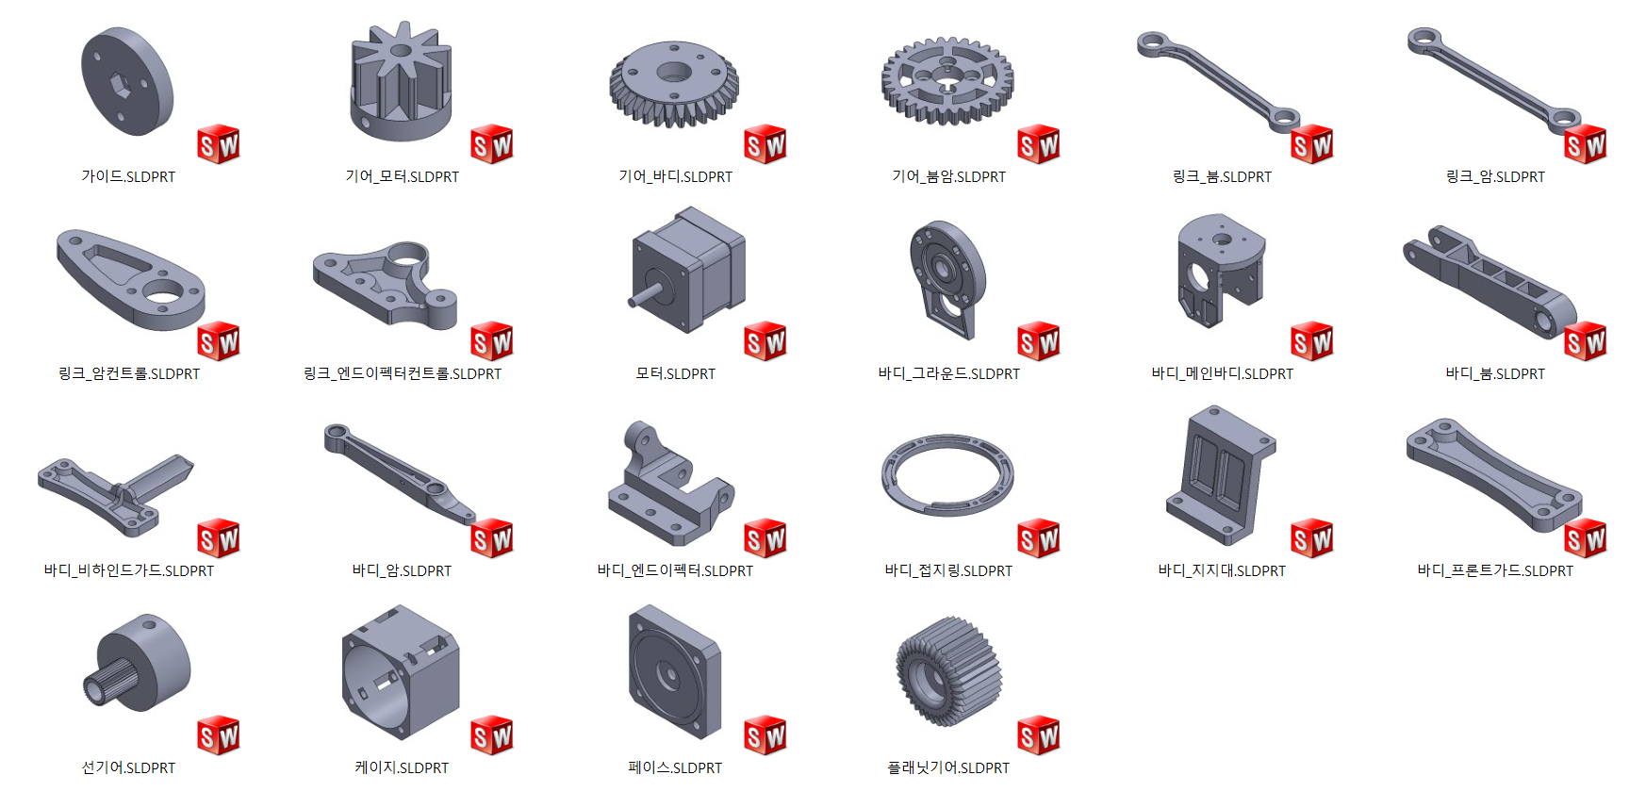
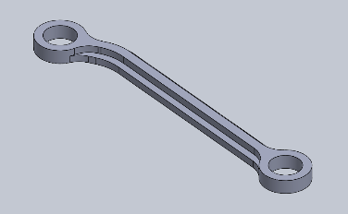
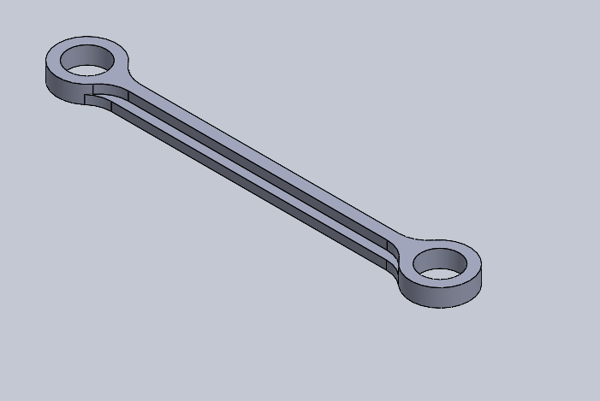
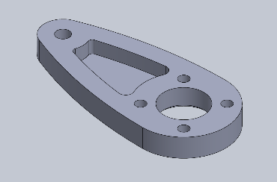
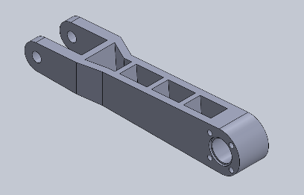
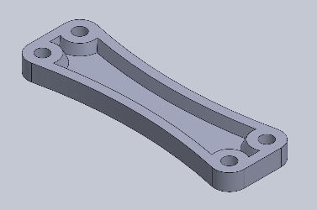
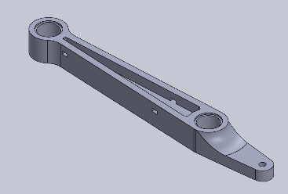
1. List Of Part
3D Print & Body parts look
가이드
기어_모터_너트
기어_바디
기어_붐암
링크_암
링크_붐
링크_암컨트롤
링크_엔드이펙터컨트롤
스텝모터
바디_그라운드
바디_메인바디
바디_붐
바디_비하인드가드
바디_암
바디_엔드이펙터
바디_접지링
바디_지지대
바디_프론트가드
선기어
케이지
페이스
플래닛기어

Slide 5
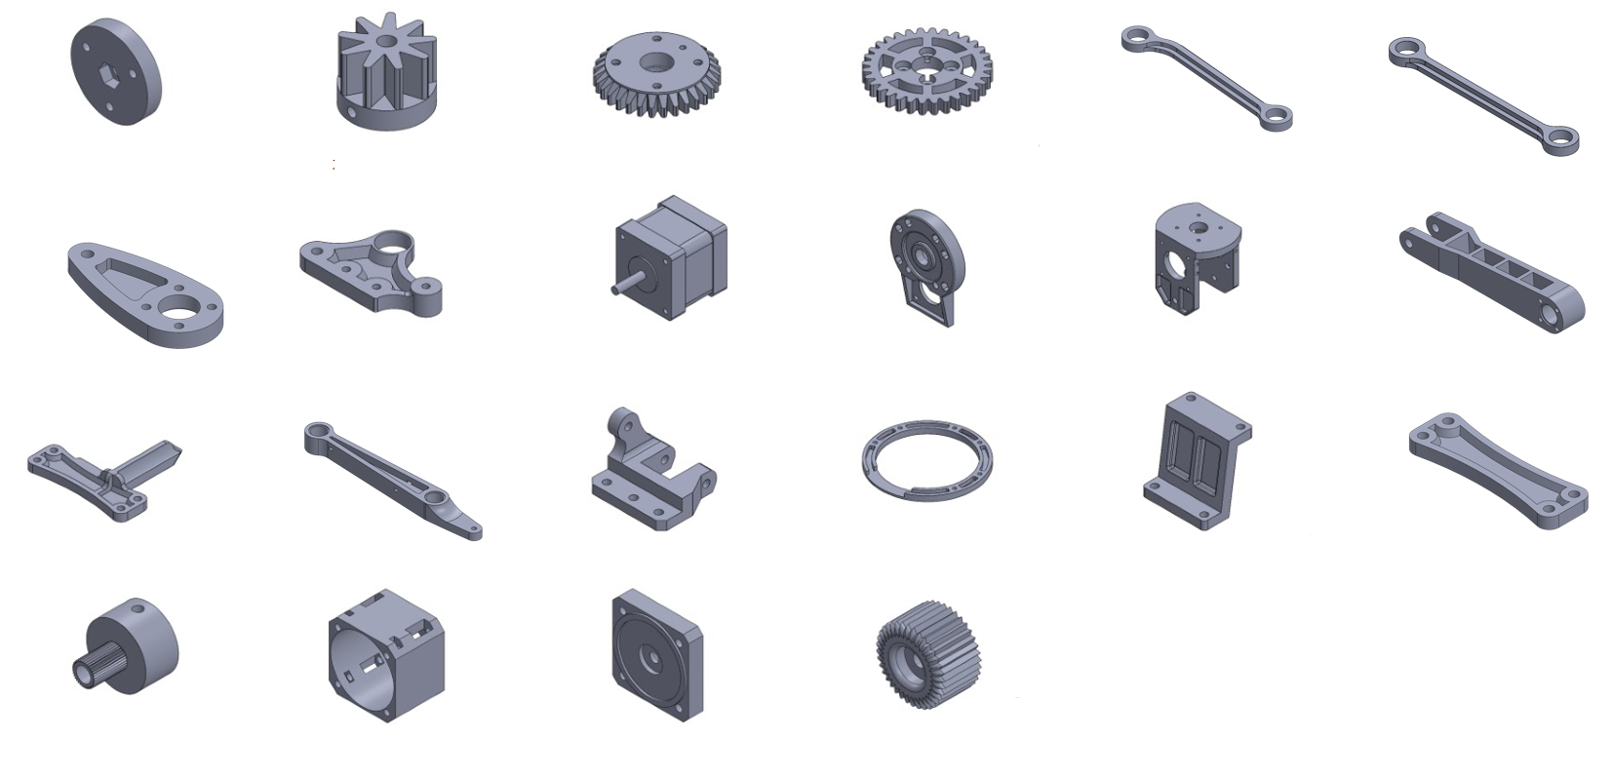
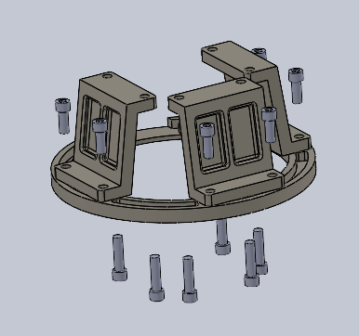
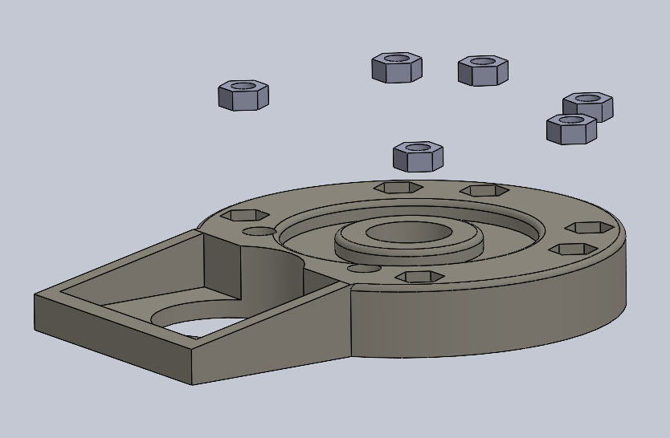
2. Building Instruction
Required Parts
Part name | Count
M4 10mm | 6
M4 15mm | 6
M4 너트 | 6
Base
10mm
15mm

Slide 6
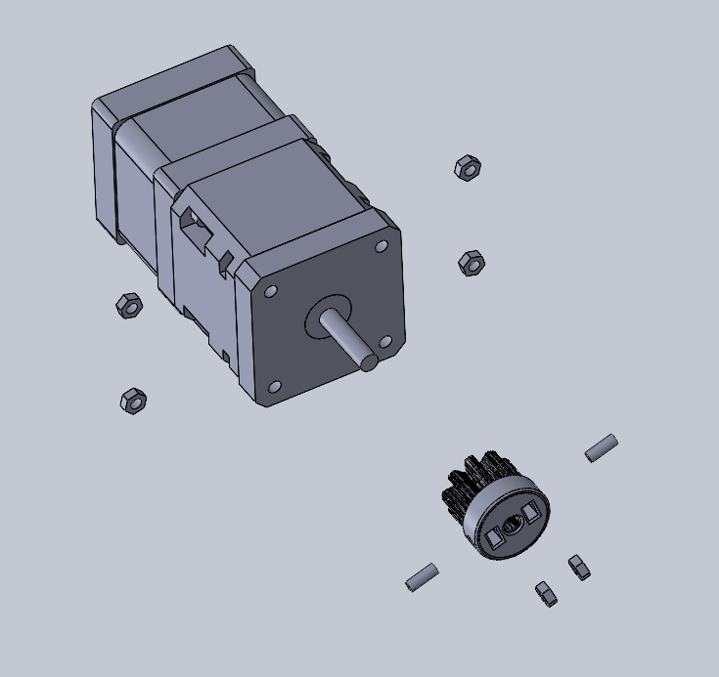
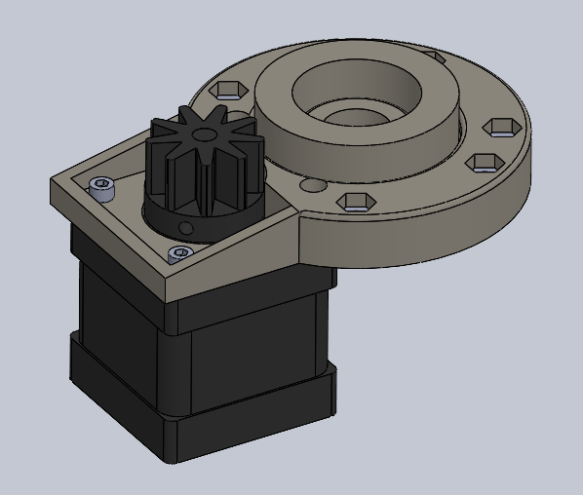
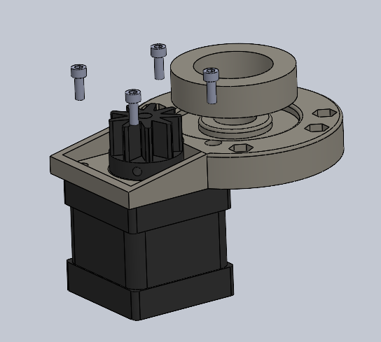
2. Building Instruction
Required Parts
Part name | Count
M3 8mm (무두) | 2
M3 8mm | 4
M3 너트 | 2
베어링 51105 | 1
Base
무두 나사
베어링

Slide 7
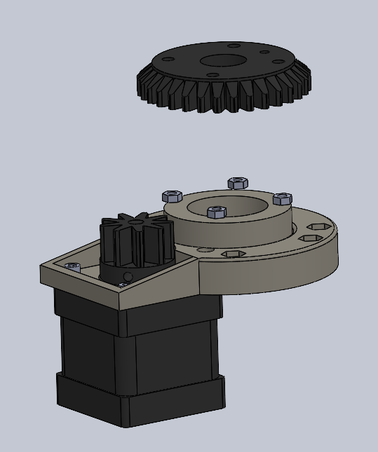
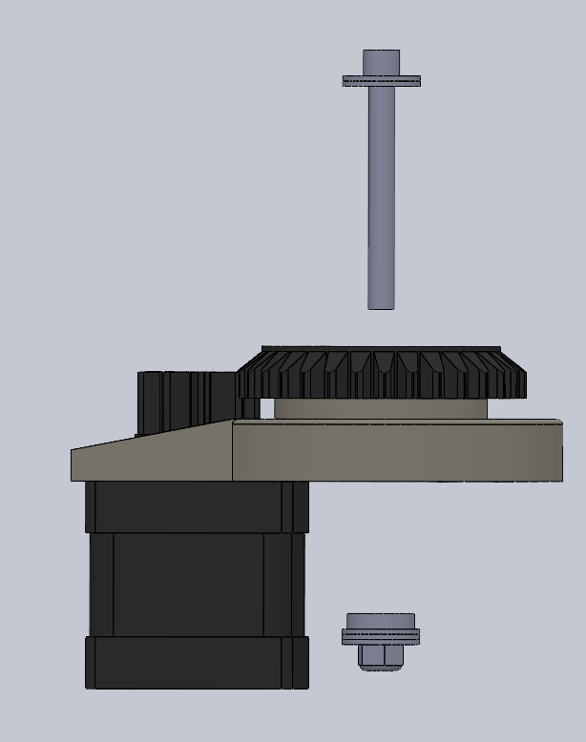
2. Building Instruction
Required Parts
Part name | Count
M5 45mm | 1
M3 너트 | 4
M5 너트 (나일론) | 1
M5 와셔 (대형) | 4
베어링 F695ZZ | 1
Base
대형 와셔 X 2
베어링
대형 와셔 X 2
나일론 너트

Slide 8
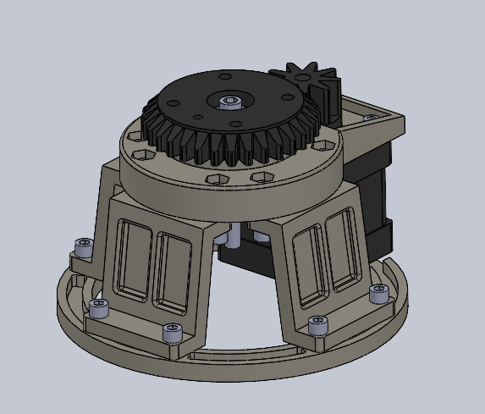
2. Building Instruction
Base

Slide 9
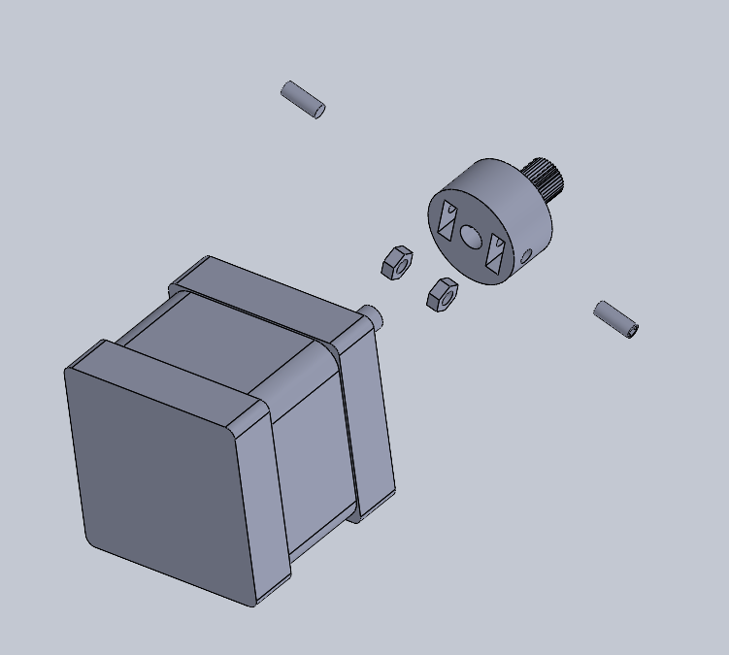
2. Building Instruction
Required Parts
Part name | Count
M3 8mm (무두) | 2
M3 너트 | 2
GearReducer
무두 나사

Slide 10
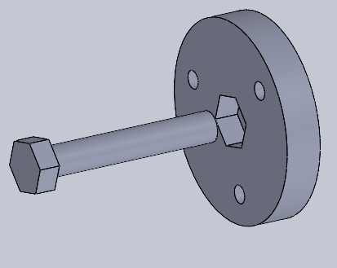
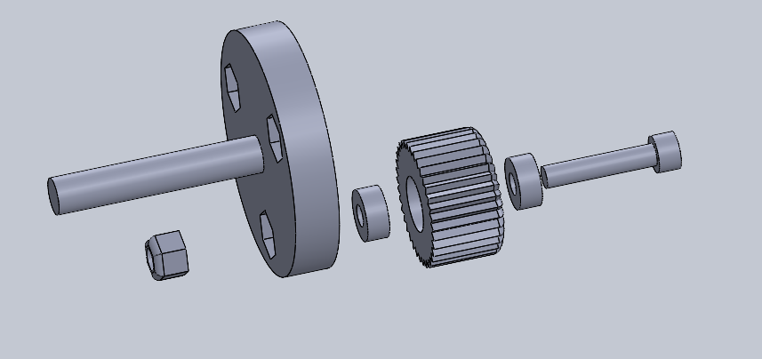
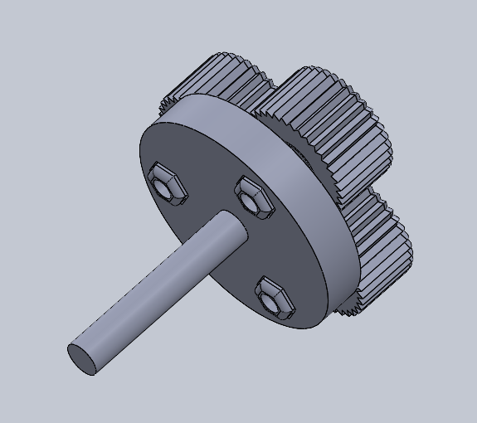
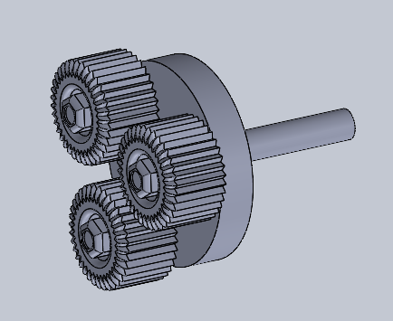
2. Building Instruction
Required Parts
Part name | Count
M3 15mm | 3
M5 30mm (육각) | 1
M3 너트 (나일론) | 3
베어링 683ZZ (M3) | 6
GearReducer
베어링
15mm
나일론 너트

Slide 11
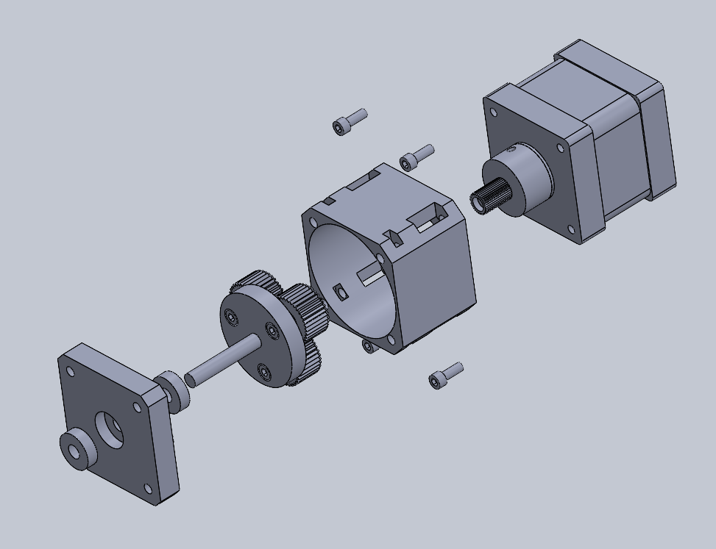
2. Building Instruction
Required Parts
Part name | Count
M3 8mm | 4
베어링 695ZZ (M5) | 2
GearReducer
베어링
베어링

Slide 12
2. Building Instruction
Required Parts
Part name | Count
M3 8mm (무두) | 2
M3 너트 | 6
GearReducer
무두 나사

Slide 13
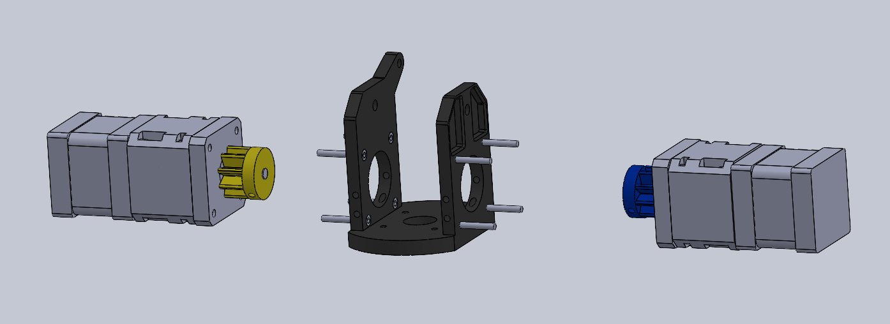
2. Building Instruction
Required Parts
Part name | Count
M3 20mm | 8
Body

Slide 14
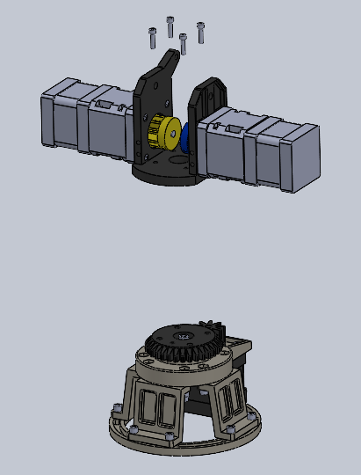
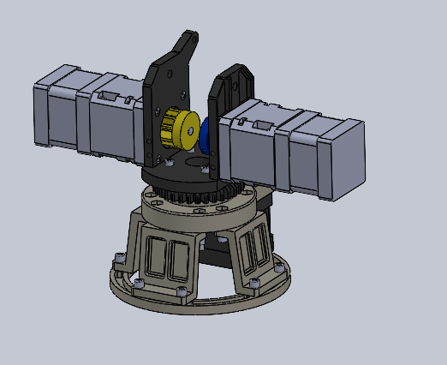
2. Building Instruction
Part name | Count
M3 12mm | 4
Body

Slide 15
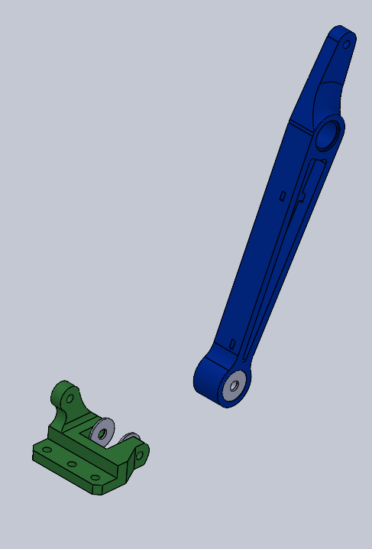
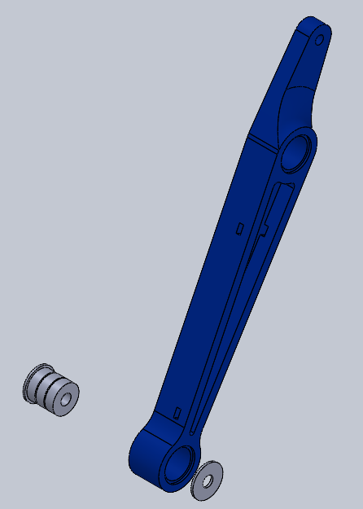
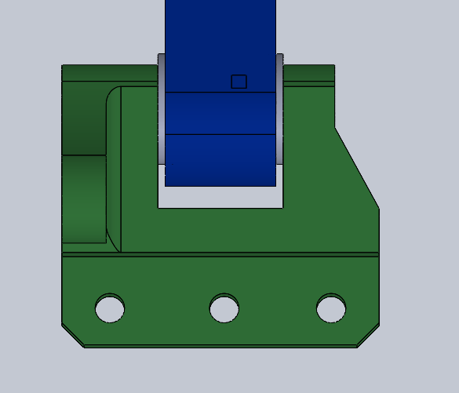
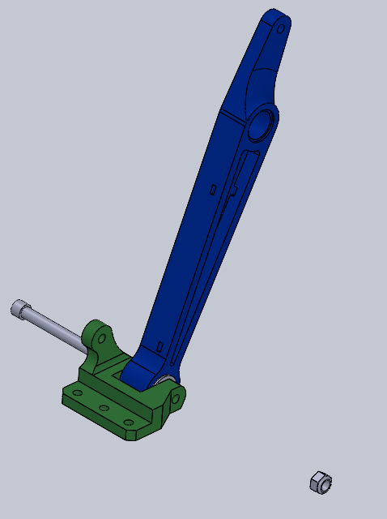
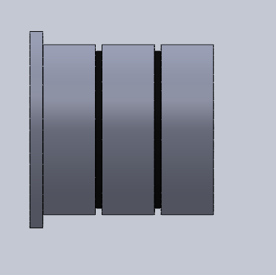
2. Building Instruction
Required Parts
Part name | Count
M5 45mm | 1
M5 너트 (나일론) | 1
M5 와셔 | 2
M5 와셔 (대형) | 4
베어링 695ZZ (M5) | 3
Arm
대형 와셔
와셔

Slide 16
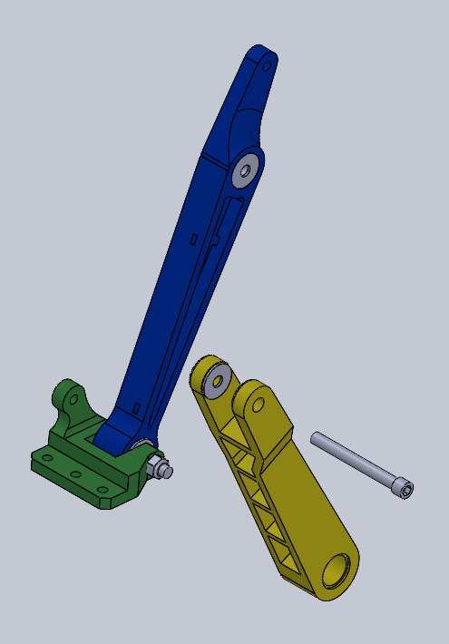
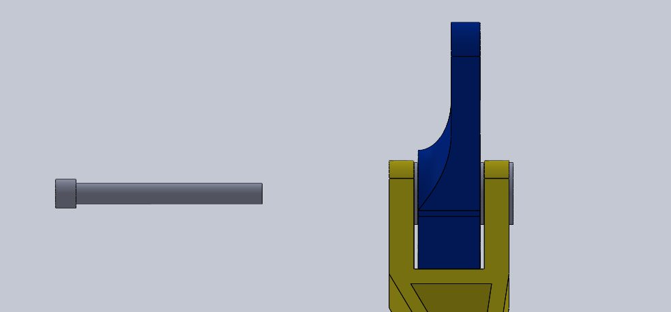
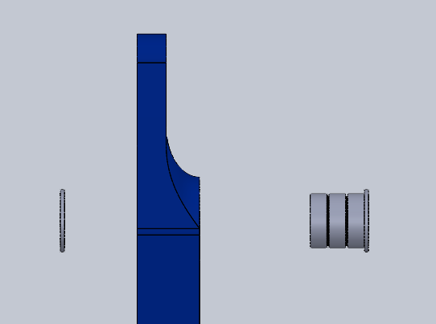
2. Building Instruction
Required Parts
Part name | Count
M5 45mm | 1
M5 와셔 | 2
M5 와셔 (대형) | 5
베어링 695ZZ (M5) | 3
Arm
위치별 대형 와셔 개수: 2 2 1
와셔

Slide 17
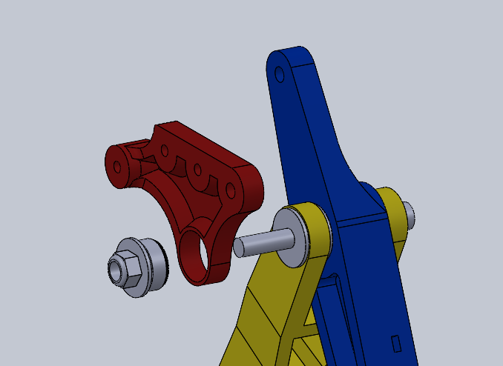
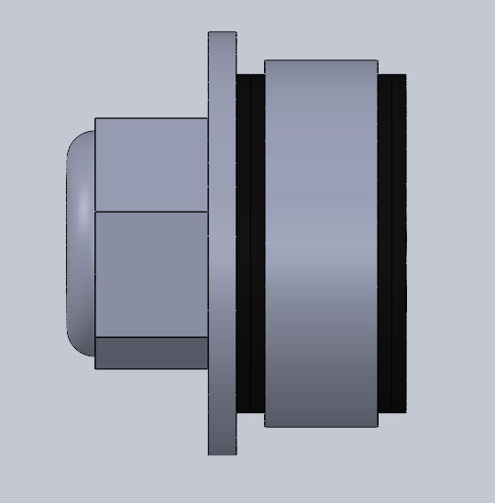
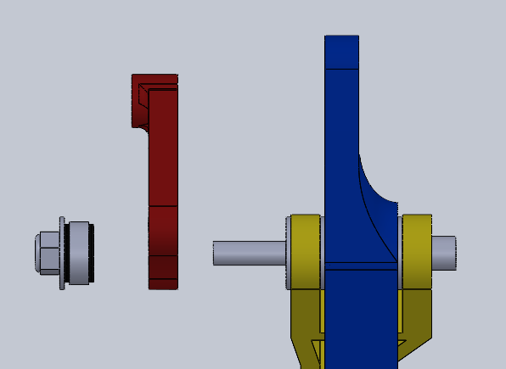
2. Building Instruction
Required Parts
Part name | Count
M5 45mm | 1
M5 너트 (나일론) | 1
M5 와셔 | 4
M5 와셔 (대형) | 1
베어링 695ZZ (M5) | 1
Arm
대형 와셔
와셔 X2

Slide 18
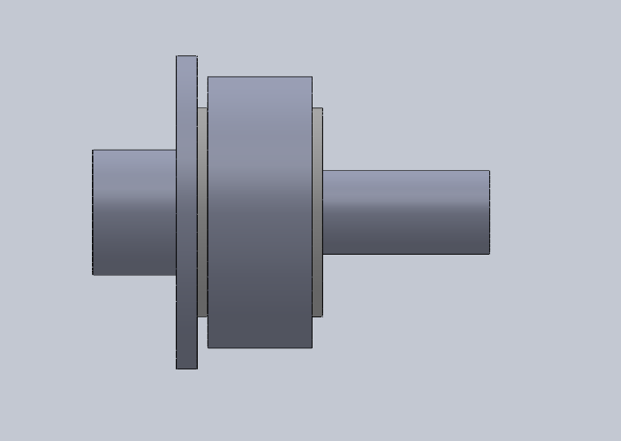
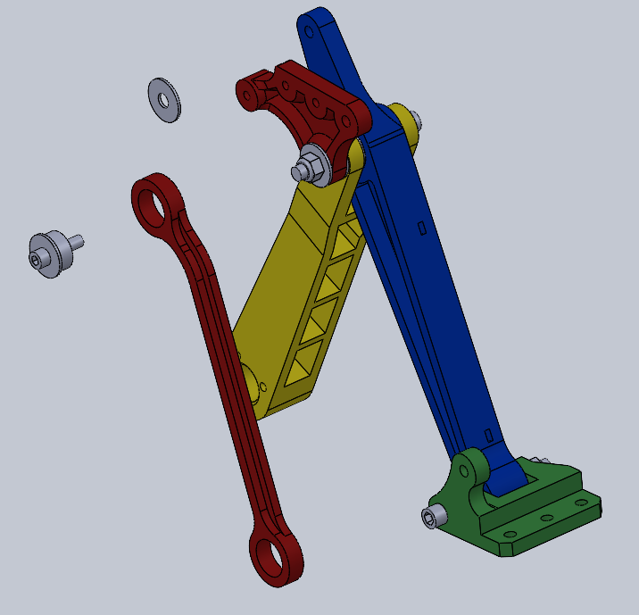
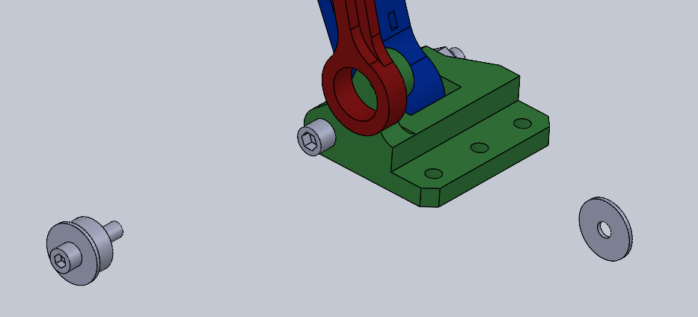
2. Building Instruction
Required Parts
Part name | Count
M4 15mm | 2
M4 와셔 | 4
M4 와셔 (대형) | 4
베어링 624ZZ (M4) | 2
Arm
대형 와셔
와셔

Slide 19
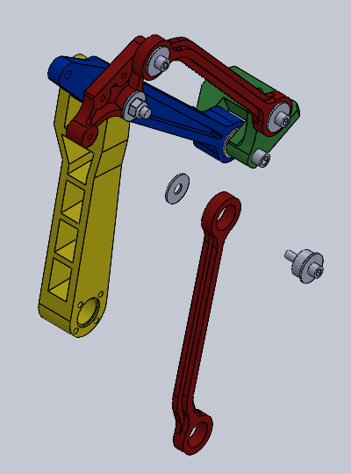
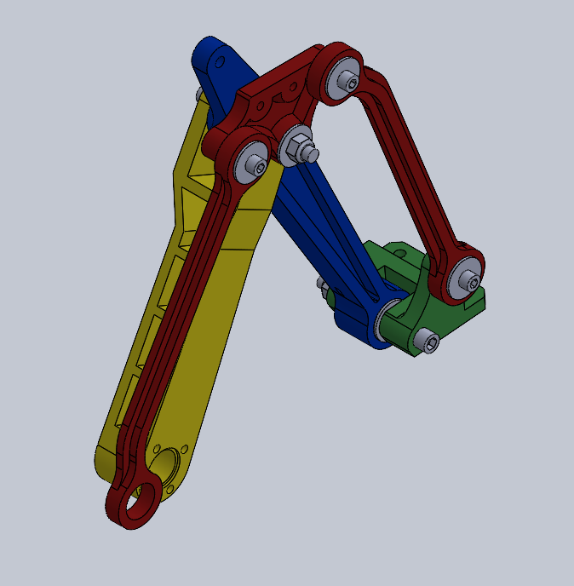
2. Building Instruction
Required Parts
Part name | Count
M4 15mm | 1
M4 와셔 | 2
M4 와셔 (대형) | 2
베어링 624ZZ (M4) | 1
Arm
대형 와셔
와셔

Slide 20
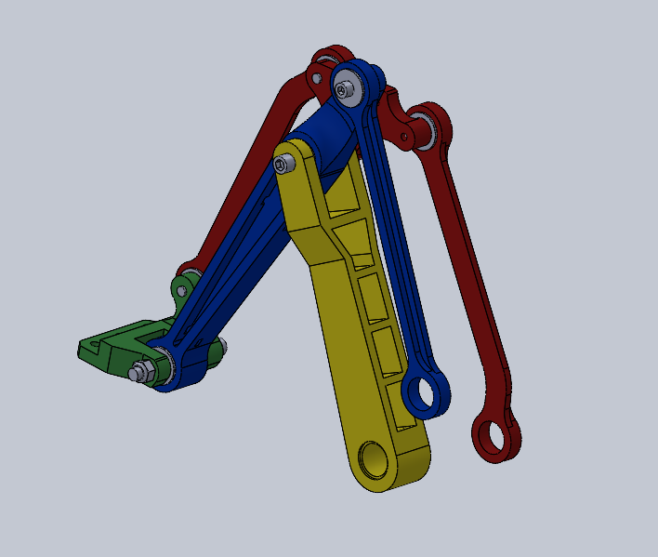
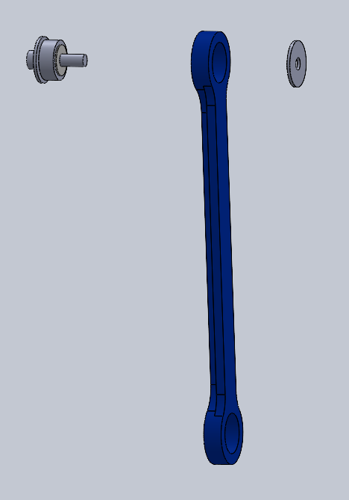
2. Building Instruction
Required Parts
Part name | Count
M4 15mm | 1
M4 와셔 | 2
M4 와셔 (대형) | 2
베어링 624ZZ (M4) | 1
Arm
대형 와셔
와셔

Slide 21
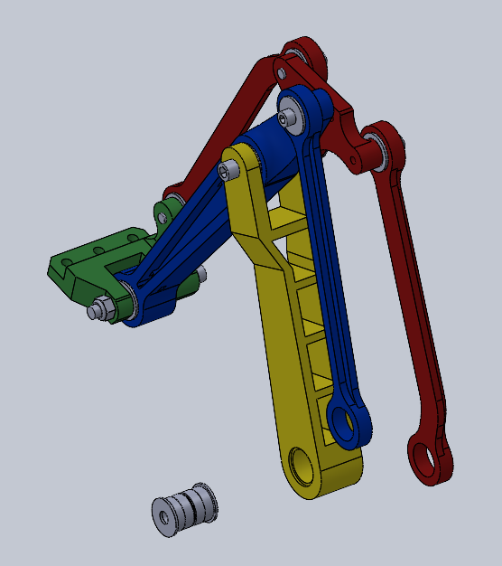
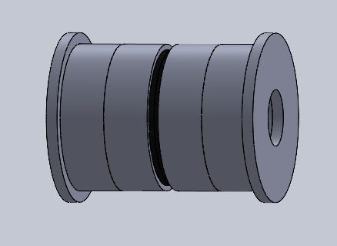
2. Building Instruction
Part name | Count
M5 와셔 | 2
M5 와셔 (대형) | 2
베어링 695ZZ (M5) | 4
Arm
대형 와셔
와셔 X2

Slide 22
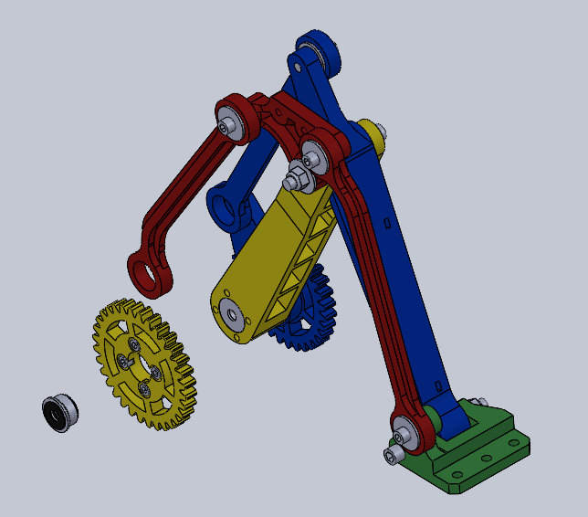
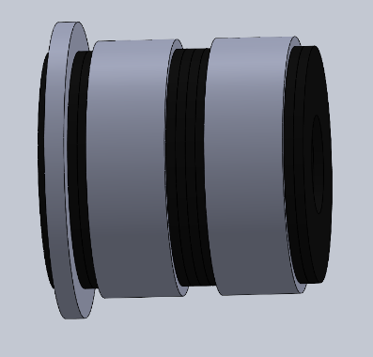
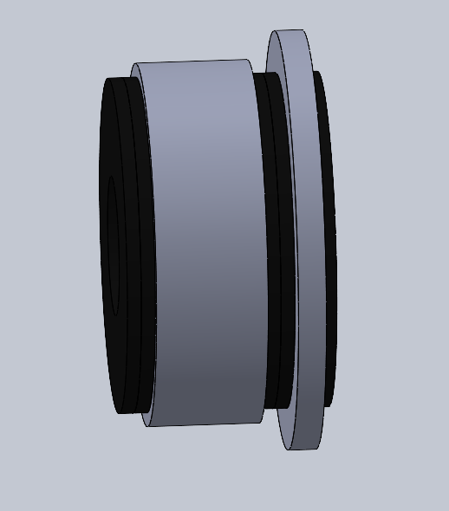
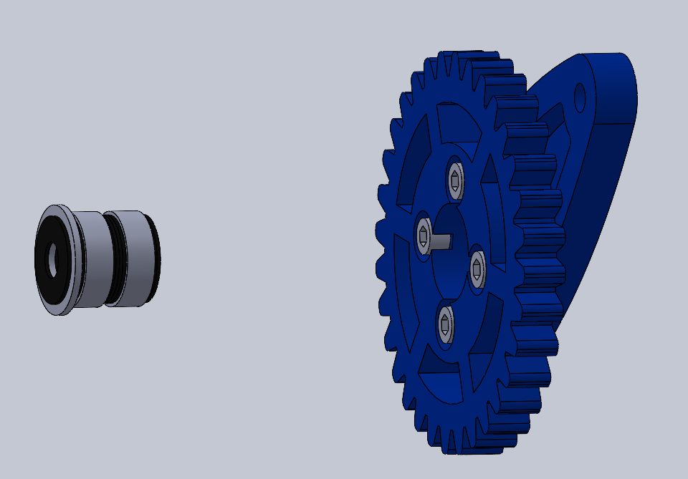
2. Building Instruction
Required Parts
Part name | Count
M3 8mm | 8
M5 와셔 | 14 (9/5)
M5 와셔 (대형) | 2
베어링 695ZZ (M5) | 3
Arm
대형 와셔
위치별 와셔 개수: 1 2 4 2
위치별 와셔 개수: 2 2 1

Slide 23
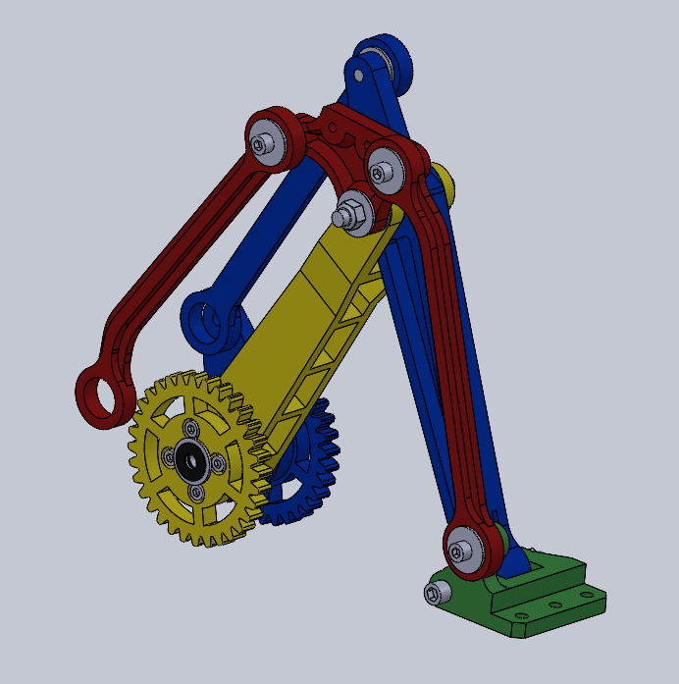

2. Building Instruction
Arm

Slide 24

2. Building Instruction
Final assembly

Slide 25



2. Building Instruction
Part name | Count
M5 60mm | 1
M5 너트 (나일론) | 1
Final assembly

Slide 26

2. Building Instruction
Part name | Count
M4 15mm | 2
M4 와셔 | 4
M4 와셔 (대형) | 2
베어링 624ZZ (M4) | 2
Final assembly
대형 와셔
와셔

Slide 27


2. Building Instruction
Required Parts
Part name | Count
M3 8mm | 8
Final assembly

Slide 28

2. Building Instruction
Final assembly

Slide 29








그리퍼 형태
https://www.thingiverse.com/thing:4812073
https://www.thingiverse.com/thing:1454048
볼트 M3 : 15, 10
나일론 너트 M3 1

Slide 30
Thanks.

